Slide 1

DESCRIPCION DEL PROYECTO
Requiere mucho tiempo de planificación.
La temática de la fiesta es lo mas importante.
El diseño tiene que ser creativo y original.
Diseños elaborados manualmente con diferentes tipos de materiales.

Slide 2
ANTECEDENTES
Según datos del Cuerpo de bomberos se encuentran oficialmente registrados 19 locales de fiestas infantiles en la Provincia del Guayas.
Se clasifican en tres grupos :
  Organizadores de fiesta con local incluido.
  Decoradores y diseñadores de fiestas.
  Locales de fiestas infantiles.

Slide 3
DEFINICION DE OBJECTIVOS
OBJECTIVO GENERAL
Lograr como objetivo general mejorar en individualizar la decoración de fiestas infantiles, mediante la creación de las piezas decorativas.

Slide 4
DEFINICION DE OBJECTIVOS
OBJECTIVOS ESPECIFICOS
Determinar el conocimiento y las características deseadas por parte del consumidor meta, mediante la realización del estudio de mercado.
Establecer una estrategia adecuada de promoción y publicidad través de un Plan de Marketing.
Determinar el monto de la inversión necesaria, así como los costos de producción, distribución y comercialización del producto.
Analizar la factibilidad financiera de llevar acabo el proyecto.

Slide 5
ESTUDIO DE MERCADO
El proyecto de investigación se lleva a cabo, para conocer la actitud y la percepción de los potenciales clientes.
La valiosa información proporcionada por los clientes, nos permitirá analizar, procesar y determinar resultados con respecto a la aceptación de la creación de este proyecto .
La presente investigacion esta dirijida a la poblacion de estracto social medio alto y alto que tengan hijos(a) en edades comprendidas entre 1 a 12 años y que cuenten con un flujo de ingreso significativo.

Slide 6
PLANTEAMIENTO DEL PROBLEMA
Se propone el servicio integral de decoración y diseño para eventos y espacios infantiles, en el cual siempre se va a partir de un concepto para desarrollar una idea de manera creativa y poder así plasmarla en los diferentes ambientes en los cuales se va a trabajar con mucha creatividad e imaginación.
Los lugares que se implementara la decoración serán locales de fiestas, parques, escuelas, jardín de infantes, casas, guarderías.

Slide 7
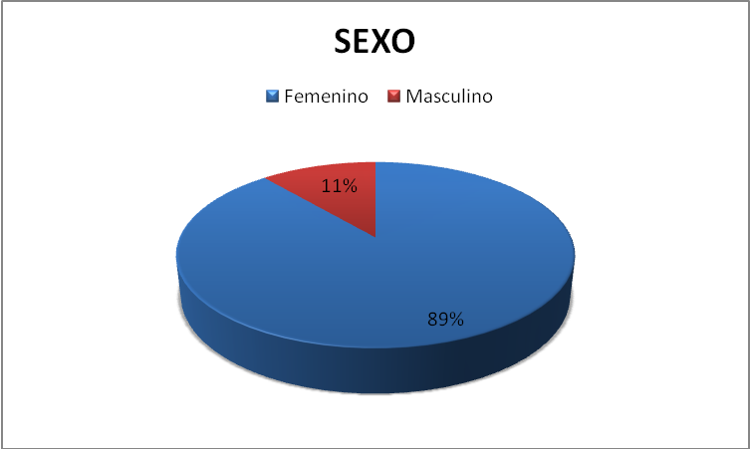
PRESENTACION DE RESULTADOS

Slide 8
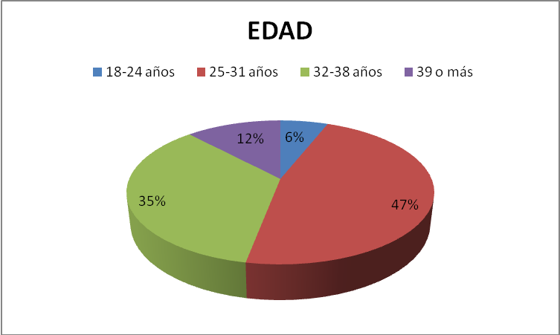
PRESENTACION DE RESULTADOS

Slide 9
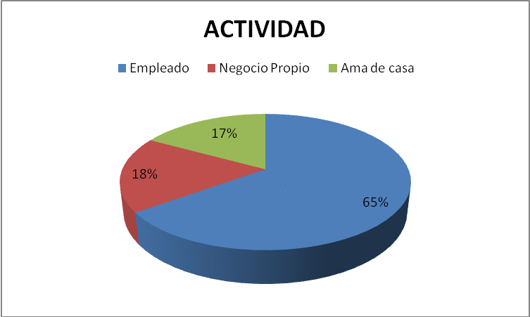
PRESENTACION DE RESULTADOS

Slide 10
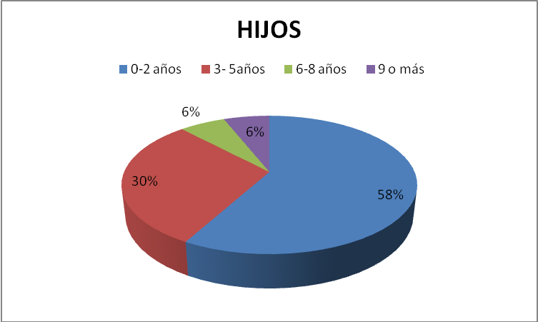
PRESENTACION DE RESULTADOS

Slide 11
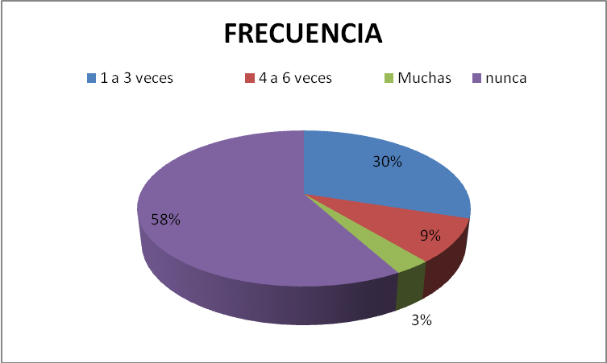
PRESENTACION DE RESULTADOS

Slide 12
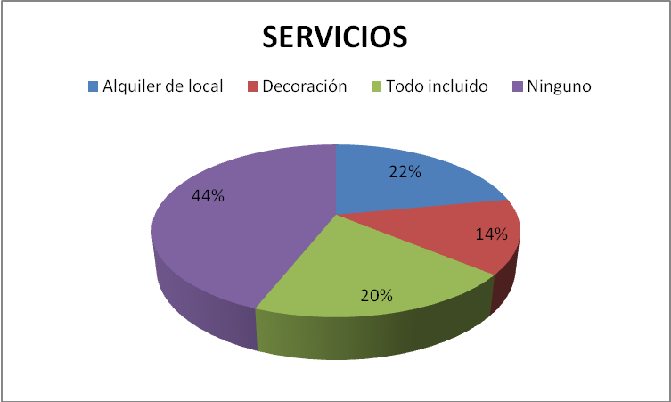
PRESENTACION DE RESULTADOS

Slide 13
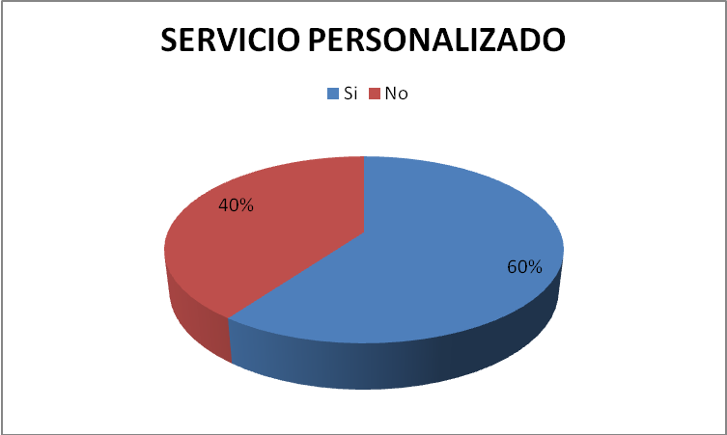
PRESENTACION DE RESULTADOS

Slide 14
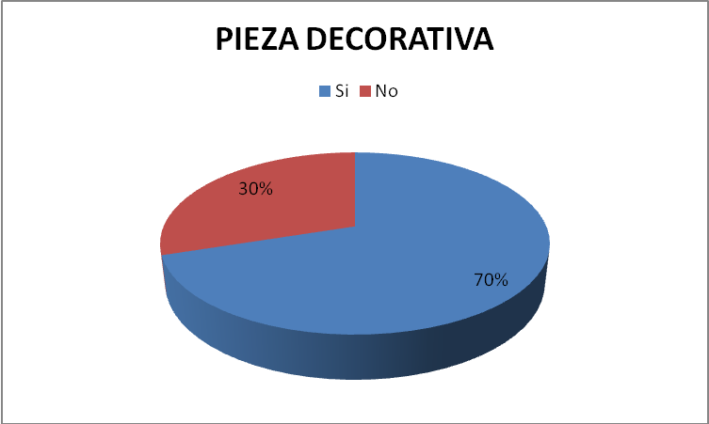
PRESENTACION DE RESULTADOS

Slide 15
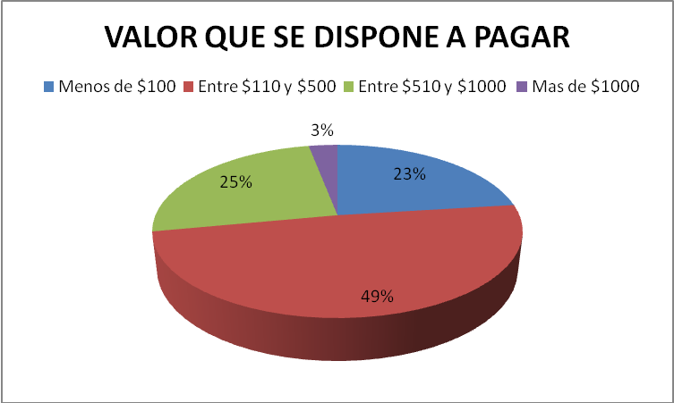
PRESENTACION DE RESULTADOS

Slide 16
ESTUDIO TECNICO
LOGOTIPO

Slide 17

PAPELERIA

Slide 18

CREDENCIALES DE EMPLEADOS

Slide 19

ANUNCIO DE REVISTA

Slide 20
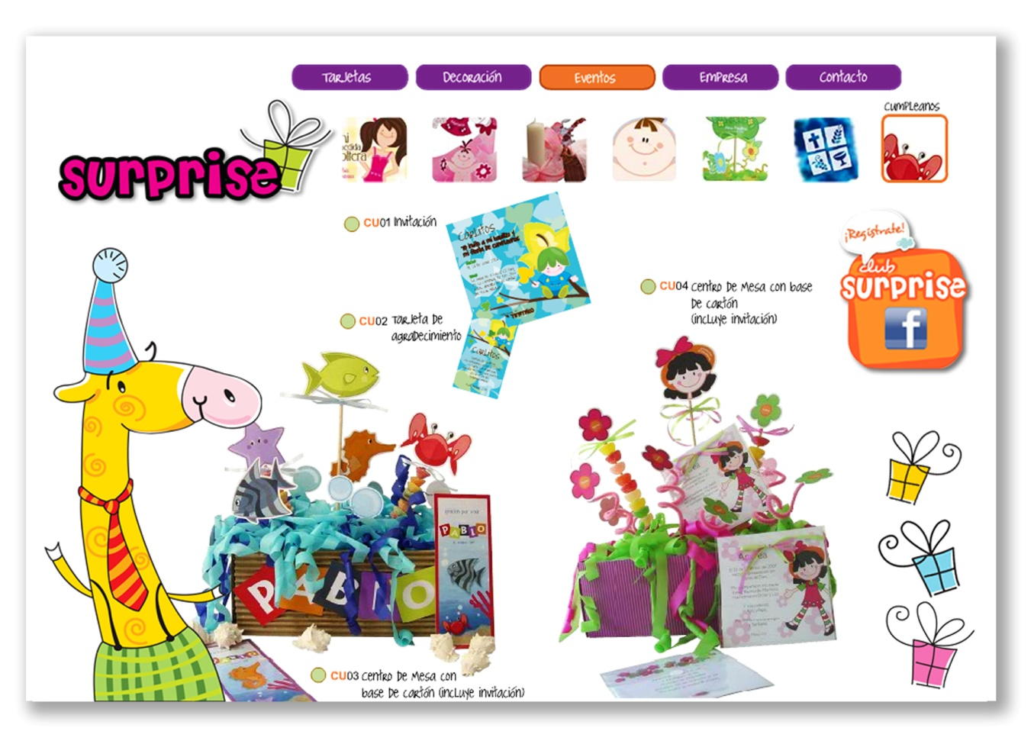
PAGINA WEB

Slide 21
FUNCIONES
Dentro del servicio se incluye una amplia gama de elementos a disposición del cliente que se mencionan a continuación .
Invitación
Centro de mesas
Diseño de la torta de fondant
Chupeteras
Sorpresas
Globos
Piñata
Apliques de pared
Álbum fotográfico personalizado

Slide 22

INVITACIONES

Slide 23
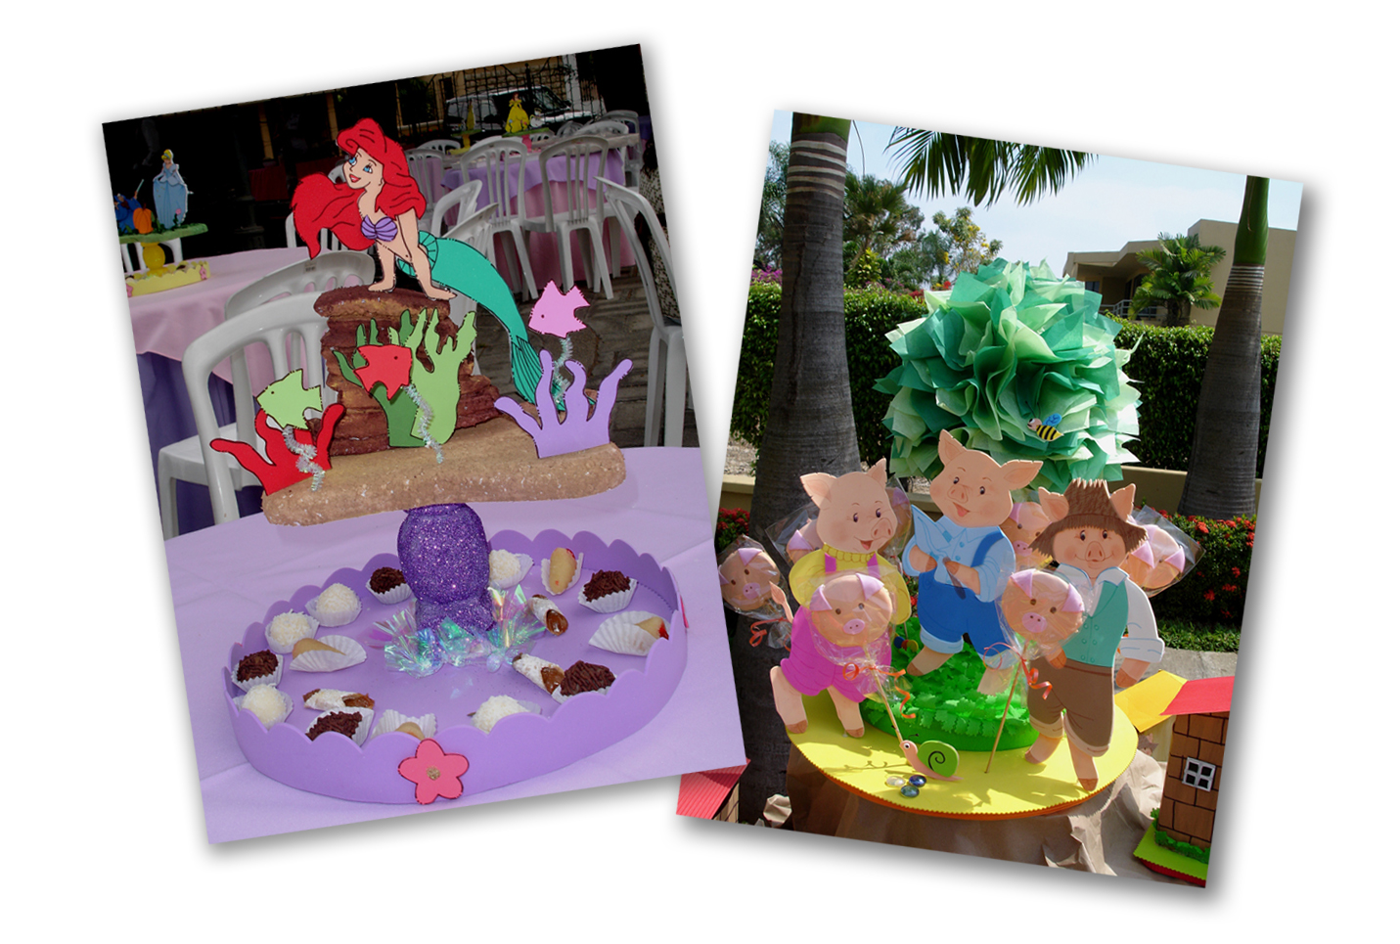
CENTROS DE MESAS

Slide 24
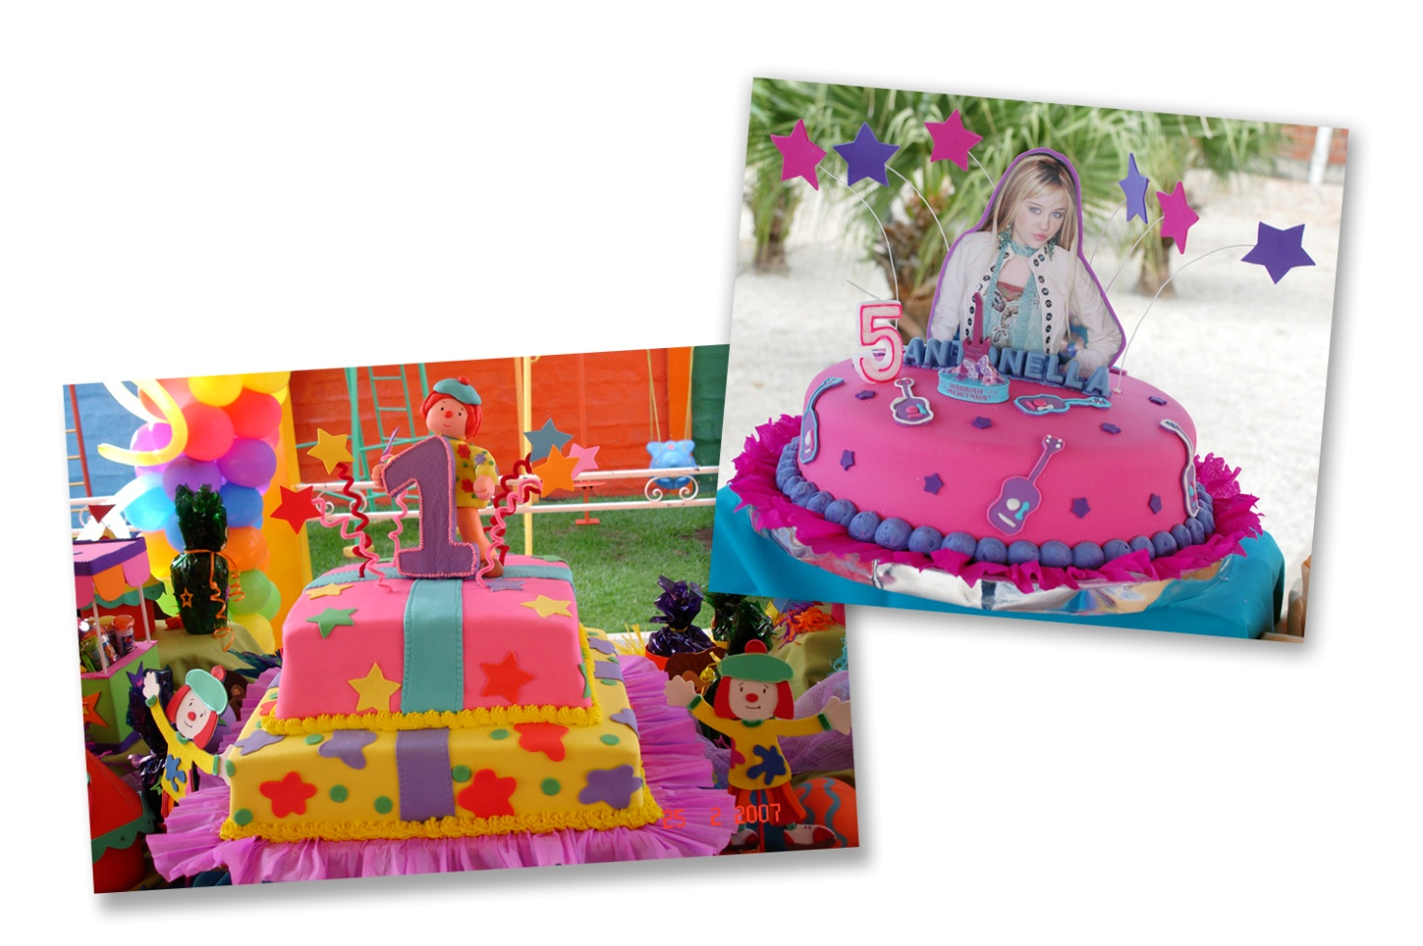
TORTA

Slide 25
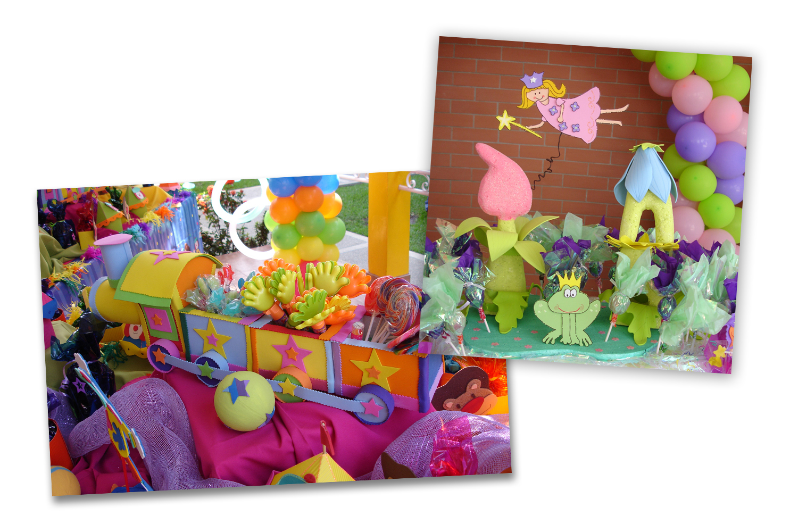
CHUPETERA

Slide 26
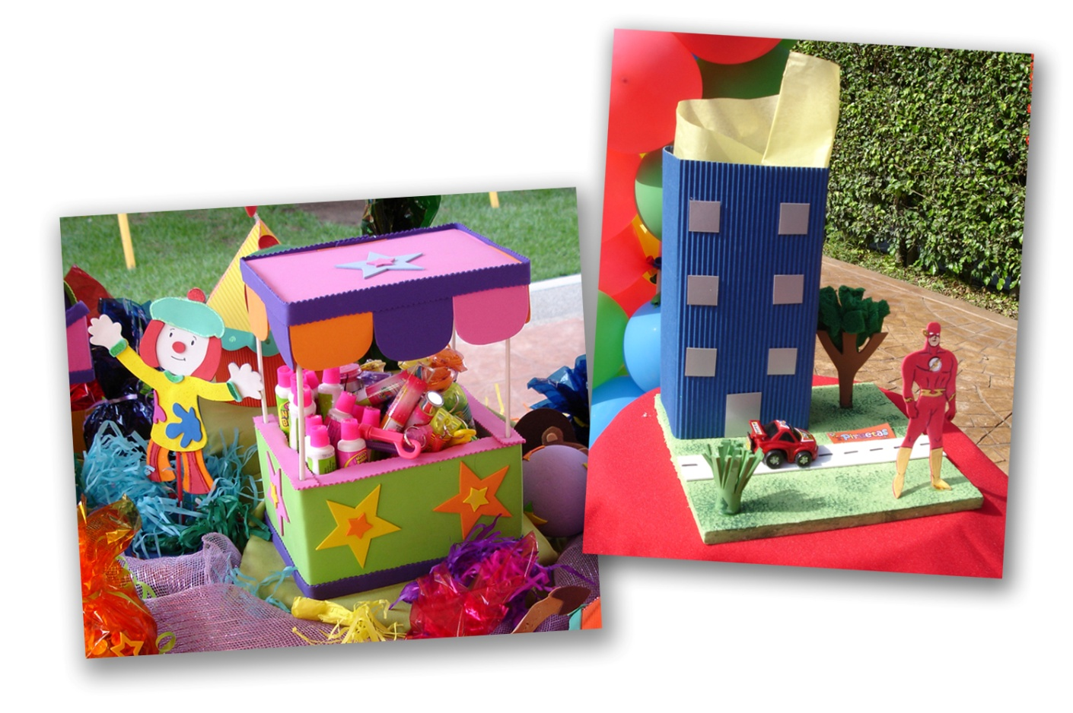
SORPRESA

Slide 27
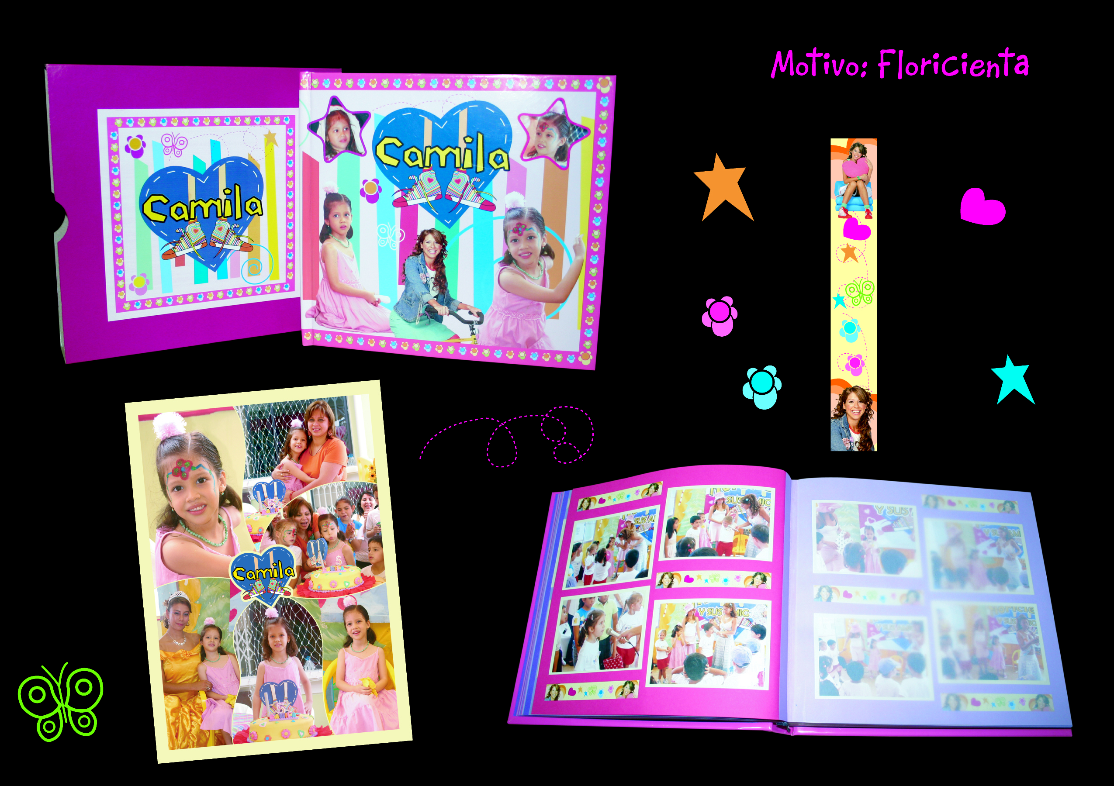
ALBUM

Slide 28
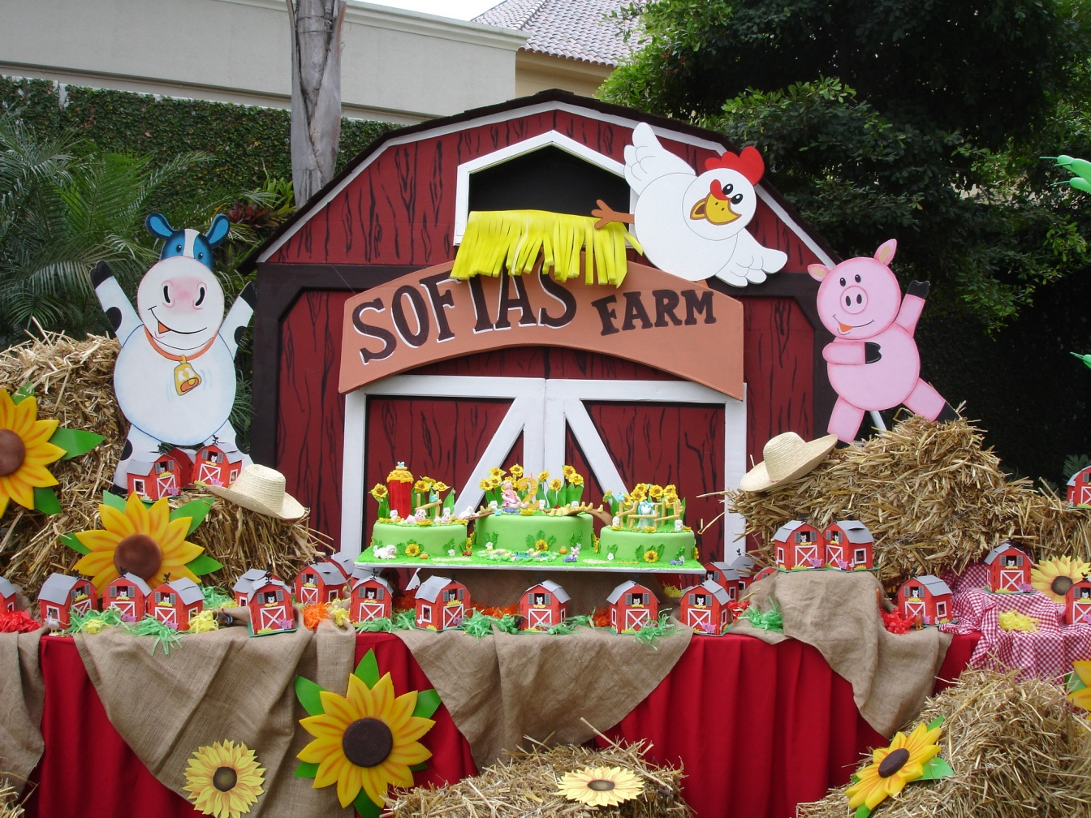
DECORACION COMPLETA

Slide 29
BALANCE DE MAQUINARIA, EQUIPOS Y MUEBLES DE OFICINA.

Slide 30
BALANCE DE PERSONAL

Slide 31
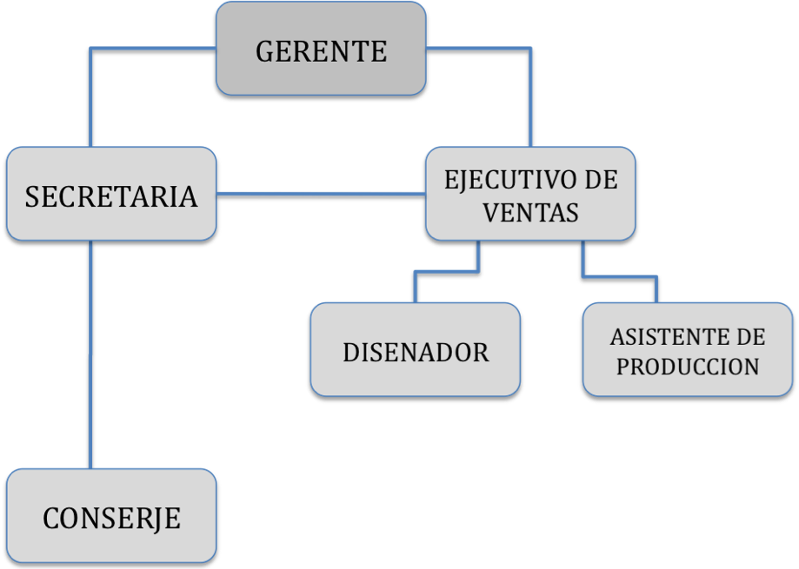
ORGANIGRAMA

Slide 32
GASTOS

Slide 33
CONCLUSIONES
Creemos factible que se ponga en marcha este proyecto pues hay 89% de personas que acepta el servicio de decoración y creación de fiestas infantiles.
Tenemos un gran porcentaje de personas que quieren un trabajo innovador, original y creativo y por ende se confirma que hay un gran mercado al cual ofrecer y demostrar nuestro excelente servicio.
Llevar a cabo la campana publicitaria pues es así como se llegaran a consolidar la marca en la mente del consumidor y llegar hacer los numero uno en el medio.
Finalmente creemos que al desarrollarse este proyecto es necesario comprar todos los equipos necesarios pues de la única manera como se lograran trabajos únicos y eficaces.

Slide 34
RECOMENDACIONES
La creación de piezas decorativas personalizadas pueden considerarse únicas en su estilo para los clientes y para que esa calidad se vea reflejada es necesario que se tomen en consideración estos factores al momento de crear las piezas como estar actualizado con las nuevas tendencias del mercado, las nuevas herramientas y materiales para realizar los diferentes tipos de trabajo, nunca dejar de tener una buena comunicación con el cliente para la satisfacción del mismo y de esta manera conseguir que nuestro trabajo se venda debido a su excelente calidad y presentación.

